Slide 1

Compliance & Quality Assurance
2023

Slide 2

TOGAF - ADM

Slide 3

Conteúdo
Arquitetura Corporativa
Definições
Propósito
Contexto
O Padrão TOGAF
Definição e História
Estrutura
TOGAF-ADM
Visão Geral
Fases e Etapas da ADM
Prática com Archimate

Slide 4
Arquitetura Corporativa
Definições
O Que Fazemos (Gartner):
“É o processo de traduzir visão e estratégia de negócios em uma mudança corporativa eficaz, criando, comunicando e melhorando os princípios e modelos-chave que descrevem o estado futuro da empresa e permitem sua evolução”
O Que É (DoDAF):
“É um conjunto de abstrações e modelos que simplificam e comunicam estruturas complexas, processos, regras e restrições para melhorar a compreensão, implementação, previsão e mobilização de recursos.”
Por si só, a Arquitetura Corporativa é um conjunto de artefatos e documentos que tentam descrever uma realidade corporativa complexa.

Slide 5
Arquitetura Corporativa
Propósito
Arquitetura Corporativa é sobre entender o mundo real de uma maneira que possibilite discussões sobre mudanças nesse mesmo mundo real.
Você investe em Arquitetura Corporativa para aumentar a possibilidade de sucesso de um processo de mudança.
Uma Arquitetura Corporativa bem feita ajuda a tomar decisões difíceis sobre problemas complexos, sem respostas claras ou óbvias. Ela ajuda a responder questões como:
Mudar ou não mudar?
O que mudar?
Como mudar?
No que não mexer?
Como lidar com uma mudança malsucedida?
Notes:
A arquitetura corporativa traz uma forma estruturada para conseguir analisar melhor os impactos de uma mudança.

Slide 6
Arquitetura Corporativa
Contexto
Mudança?
Iniciativas de negócio, para habilitar uma transformação que possibilite novos serviços/produtos/receitas.
Iniciativas tecnológicas, para aumento de eficiência ou redução de custos.
Fusões ou aquisições.
Gestão de débito tecnológico.
Assim, a Arquitetura Corporativa pode ser utilizada para gerenciar a complexidade nessas situações, onde uma mudança envolve múltiplos sistemas e interdependências.
Ela permite atingir um equilíbrio ideal entre a transformação necessária para o negócio e a continuidade da eficiência operacional.
Notes:
É importante que todas as mudanças da organização (projetos, iniciativas, CRs) sejam olhadas do ponto de vista arquitetural, ou seja, as mudanças precisam ser avaliadas em um contexto que permita que sejam tomadas as melhores decisões para o negócio.

Slide 7
O Padrão TOGAF
Definição
O padrão TOGAF (The Open Group Architecture Framework) é um framework para para desenvolver, manter e usar uma Arquitetura Corporativa.
Ele pode ser usado livremente por qualquer empresa que deseja desenvolver uma Arquitetura Corporativa para uso interno.
O TOGAF é desenvolvido e mantido por membros do The Open Group, trabalhando dentro do time chamado Architecture Forum.

Slide 8
O Padrão TOGAF
História
O desenvolvimento original do TOGAF Versão 1, em 1995, foi baseado no Framework de Arquitetura Técnica para Gerenciamento da Informação (TAFIM), desenvolvido pelo Departamento de Defesa dos EUA (DoD). O DoD deu permissão e incentivou o The Open Group a criar a versão 1 do padrão TOGAF com base no TAFIM, que foi o resultado de muitos anos de desenvolvimento e muitos milhões de dólares de investimento do governo dos EUA.
A partir dessa base, os membros do Architecture Forum foram desenvolvendo sucessivas versões do padrão TOGAF, até chegar na atual (versão 10).

Slide 9
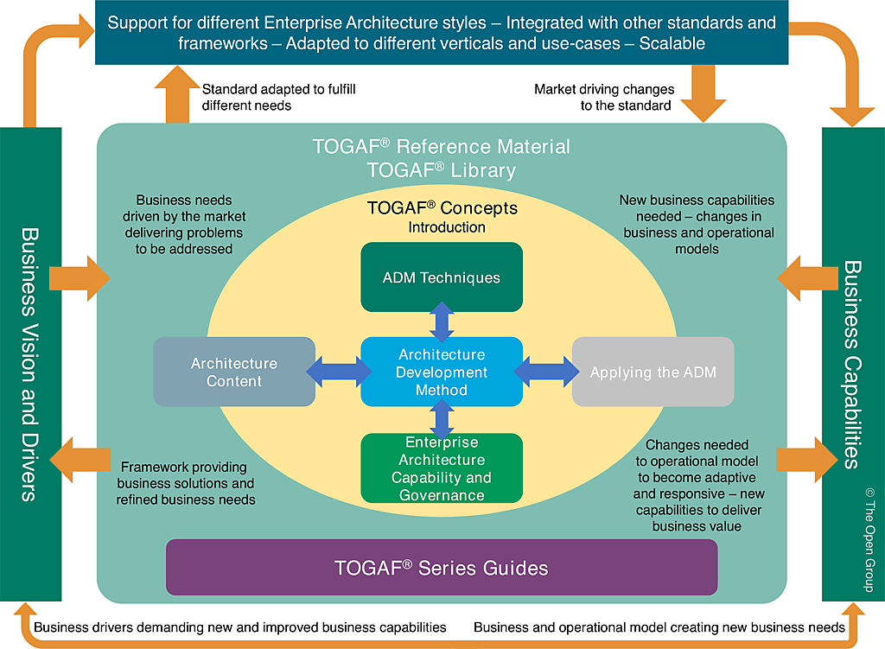
O Padrão TOGAF
Estrutura
Necessidades de negócio impostas pelo mercado, trazendo problemas que devem ser tratados
Novas competências necessárias – mudanças nos modelos operacional e de negócios
O framework fornece soluções e necessidades refinadas para o negócio
Mudanças necessárias para tornar o modelo operacional adaptativo e responsivo – novas competências para entregar valor
Notes:
Atenção para as 4 caixinhas VERDES e o fluxo de informações do negócio para a arquitetura e de arquitetura para o negócio.
Mostrar o “CORE” do padrão, que é o ADM no centro do desenho.

Slide 10
O Padrão TOGAF
Estrutura
Necessidades de negócio impostas pelo mercado, trazendo problemas que devem ser tratados
Novas competências necessárias – mudanças nos modelos operacional e de negócios
O framework fornece soluções e necessidades refinadas para o negócio
Mudanças necessárias para tornar o modelo operacional adaptativo e responsivo – novas competências para entregar valor
Notes:
Atenção para as 4 caixinhas VERDES e o fluxo de informações do negócio para a arquitetura e de arquitetura para o negócio.
Mostrar o “CORE” do padrão, que é o ADM no centro do desenho.

Slide 11
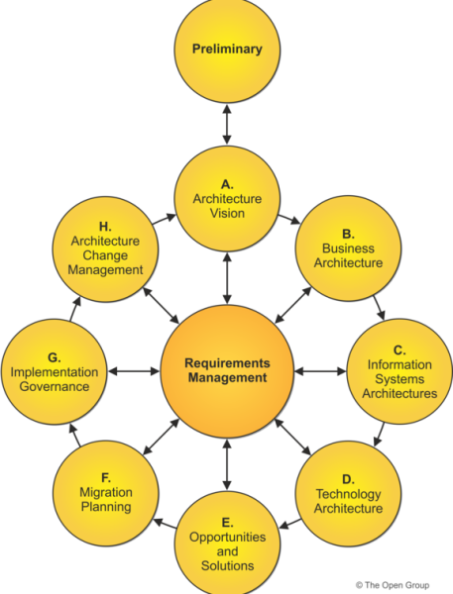
TOGAF-ADM
Visão Geral
O ADM (Architecture Development Method) é o núcleo do padrão TOGAF e descreve um método para desenvolver e gerenciar o ciclo de vida de uma Arquitetura Corporativa.
O modelo fornece uma abordagem lógica para desenvolver conhecimento, informação.
Ele não é um modelo de processo, nem uma sequência linear de atividades.
É um processo cíclico, incremental e iterativo dividido em fases, como mostrado:
Notes:
Importante falar aqui que nosso FOCO em aula e, principalmente, no exercício prático será a aplicação do TOGAF – ADM na construção de um exemplo simples de arquitetura corporativa mas voltada para soluções tecnológicas para o negócio.
Ou seja, não abordaremos profundamente todos os aspectos nem todas as fases do ADM, mas apenas aquelas que nos permitirão demonstrar na prática com o Archimate como construir essa arquitetura básica, estabelecer suas conexões e interdependências e demonstrar os benefícios para a empresa de se ter isso feito.

Slide 12
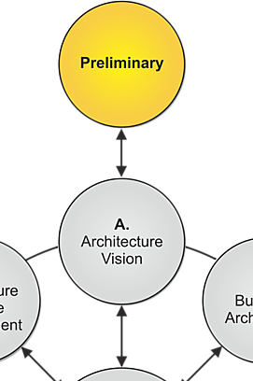
TOGAF-ADM
Fase Preliminar
A Fase Preliminar é onde a equipe de arquitetura corporativa é estabelecida.
Essa equipe deve então se concentrar em:
selecionar um patrocinador para o esforço da arquitetura.
identificar os principais elementos e direcionadores no contexto organizacional abordado pela arquitetura.
identificar as necessidades e definir os objetivos que se quer atingir com a arquitetura (escopo).
Definir ferramentas e modelo customizado a serem usados.
A Fase Preliminar é sobre definir “onde, o que, por quê, quem e como a arquitetura será feita”.
Notes:
A Fase Preliminar é onde se compreende o que a empresa faz, por que faz, com quem se relaciona (clientes, fornecedores, concorrentes), quais produtos e serviços são oferecidos, para quais mercados, estratégia, organização interna, estrutura de escritórios e filiais, quais são os objetivos.
O negócio tem um objetivo a ser realizado, que será realizado com o emprego de tecnologia.
NEGÓCIO > TECNOLOGIA

Slide 13
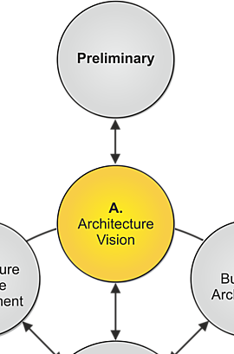
TOGAF-ADM
Fase A. Visão da Arquitetura
Na Fase A (Visão de Arquitetura) é confeccionado um Documento de Visão, que mostra em alto nível onde a organização deseja chegar (em termos de competências e valores para o negócio) como resultado do desenvolvimento da Arquitetura Corporativa proposta.
Trata-se de estabelecer uma visão de como deve ser a Arquitetura futura para atender às metas estratégicas de negócio. Portanto, são elementos chave para esta fase a missão, visão, estratégia e metas/objetivos do negócio.
A Fase A também define o que estará dentro e fora do escopo do trabalho de desenvolvimento da Arquitetura, assim como também as restrições com as quais se deverão lidar.
Portanto, o principal resultado da Fase A é apresentar uma ou mais potenciais soluções para o problema ou mudança proposta inicialmente.
Notes:
Explicar como a empresa está internamente organizada, departamentos, METAS departamentais, OBJETIVOS.
E então entender como a tecnologia está ADERENTE ou não aos processos e necessidades de negócios.
Análise de cobertura das soluções tecnológicas para o empreendimento.
Traçar panorama dos gaps do emprego de tecnologias em relação à concorrência ou em relação ao que a própria tecnologia oferece e não está sendo explorado.

Slide 14
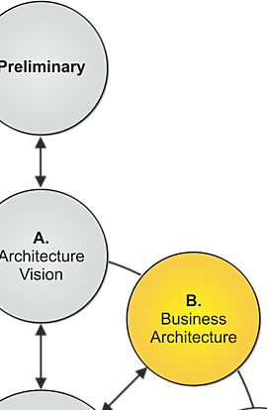
TOGAF-ADM
Fase B. Arquitetura de Negócio
Na Fase B do TOGAF-ADM inicia-se de fato o desenho da arquitetura pelo domínio de Negócios. A Arquitetura de Negócios é a descrição de como a organização, processos, pessoal e localidades estão estruturados para funcionar e atingir seus objetivos.
Tipicamente o desenho da Arquitetura deve refletir a estrutura de negócios atual (Arquitetura Base) e também a que se pretende para o futuro (Arquitetura Alvo) como forma de se atingir os objetivos da mudança proposta na fase anterior.
Então, o resultado é o detalhamento das necessidades, em termos de processos de negócio, para atender às metas estratégicas, um “gap analysis” que dirá qual é a distância entre a situação atual e a arquitetura em que se quer chegar.
Notes:
Início do desenho da solução
Consiste em modelar processos, catalogar e entender os indicadores, capacidades de pessoas/ferramentas para realizar o negócio.
Desenho do que se tem HOJE e do que se quer para o FUTURO.
Modelos de processos
Responsáveis pelos processos
Indicadores

Slide 15
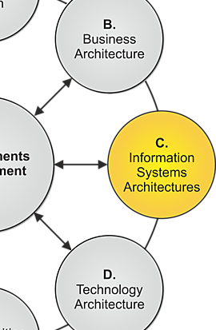
TOGAF-ADM
Fase C. Arquitetura de Sistemas de Informação
Na Fase C (Arquitetura de Sistemas) são identificados todos os dados e sistemas (aplicações) necessários para atender os processos de negócios desenhados na Fase anterior, tanto para a situação atual (Arquitetura Base) quanto para a que se deseja chegar (Arquitetura Alvo), também identificando as lacunas (gap analysis) entre os dois estados.
É uma descrição complete de seu portfolio de software que explora também como cada escolha de sistema habilita ou restringe a capacidade de se atingir os objetivos de negócio.
É recomendável que as Arquiteturas de Dados e de Sistemas (Aplicações) sejam desenhadas separadamente. Dependendo da estrutura da empresa, de sua organização atual e do objetivo da Arquitetura, pode-se escolher começar por um ou outro domínio.
Notes:
Desenho de quais são os dados que necessito para operar o negócio (informações) e como eles são aplicados.
Então, essa Fase determina a Arquitetura de DADOS e de APLICAÇÃO (2 arquiteturas).

Slide 16
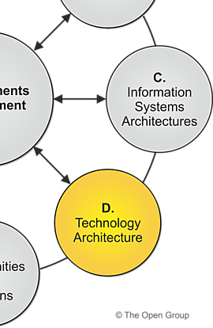
TOGAF-ADM
Fase D. Arquitetura de Tecnologia
Na Fase D (Arquitetura de Tecnologia) é detalhada a infraestrutura tecnológica necessária para se atender o gerenciamento e fluxo de dados e a execução dos sistemas especificados na Fase anterior.
É importante salientar que não se deve desenvolver a Arquitetura de Tecnologia antes de se ter bem clara a Arquitetura de Sistemas (aplicações e dados).
Não há propósito em se detalhar uma infraestrutura de TI antes de se entender quais recursos seu conjunto de aplicações irá demandar.
Notes:
Define a infra necessária para rodar/sustentar os dados e aplicações definidos anteriormente.

Slide 17
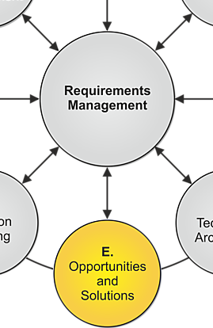
TOGAF-ADM
Fase E. Oportunidades e Soluções
A Fase E é onde desenvolvemos o chamado Roadmap da Arquitetura, que estabelece um mapa ou um plano de como sair da Arquitetura Base e chegar na Arquitetura Alvo, ou seja, é um plano de mudança.
Nele, todas as mudanças que se viu necessário realizar, através dos “gap analysis” das fases anteriores, são agrupadas em pequenos pacotes ou blocos de trabalho que são, então, distribuídos ao longo do roadmap de acordo com prioridades definidas junto aos stakeholders, seguindo critérios que sejam adequados à situação (agrega mais valor, mais fácil, mais rápido, mais barato, menos incerto, etc.).
O TOGAF-ADM separa muito bem esse planejamento de mudanças (Fase E, Roadmap da Arquitetura) de seu plano de implementação (Fase F, Planejamento de Migração).
No Roadmap é possível ver o caminho, destino e bifurcações ainda pendentes de decisões. O plano de implementação ajudará apenas a guiar a execução.
Notes:
Determinar quando será entregue cada pedaço da Arquitetura desenhada, com base no que foi desenhado nas Fases anteriores.
Pode ser usada uma abordagem ágil para entregas pequenas (blocos de solução) e incrementais.
Os blocos são colocados em uma visão de ROADMAP, que levam ao planos de migração (próxima fase).
Então, uma das entregas dessa Fase E é o chamado Roadmap da Arquitetura.

Slide 18
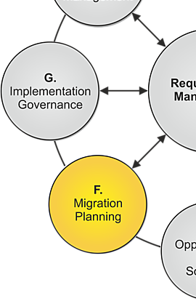
TOGAF-ADM
Fase F. Planejamento de Migração
O foco da Fase F é a criação do Plano de Implementação, utilizando técnicas de planejamento e gestão de projetos.
Então, com a ajuda dos gerentes de projeto da organização, os blocos de trabalhos definidos na Fase anterior serão transformados em projetos ou portfolio de projetos e passarão por todas as atividades típicas de gestão de projetos (definição de cronograma, estimativa de custo e recursos necessários, avaliação de riscos e outras dependências, priorização, etc.).
Portanto, é importante notar que aqui não há mais considerações sobre qual caminho tomar, ou avaliação de opções disponíveis. Isso já é passado, definido na Fase anterior.
O Plano de Implementação é o detalhamento das atividades necessárias para a execução dos blocos de trabalho do Roadmap.
Notes:
No Plano de migração você realiza o plano de projeto de acordo com a metodologia que será utilizada – ágil, clássica, etc. - (cronograma, backlogs, recursos), define ferramentas, custos e tempo.

Slide 19
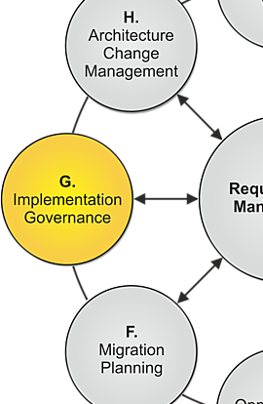
TOGAF-ADM
Fase G. Governança de Implementação
A Fase G é onde tudo que foi definido no Roadmap de Arquitetura e no Plano de Implementação é de fato executado. Portanto, é onde se costuma gastar a maior parte de todo o tempo que leva o esforço de mudança.
A implementação em si não é responsabilidade do arquiteto corporativo, ela é feita por outros times da empresa relacionados com cada um dos projetos e objetivos.
Então, a principal atividade do arquiteto corporativo na Fase G é a realização de revisões de conformidade, que são auditorias realizadas nos projetos em andamento para garantir que estejam sendo executados de acordo com a Arquitetura proposta. É a própria Governança da Implementação.

Slide 20
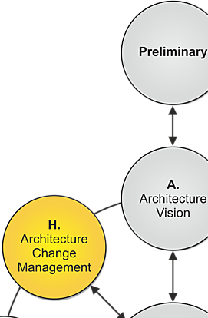
TOGAF-ADM
Fase H. Gerenciamento de Mudança de Arquitetura
A Fase H trata de assegurar que os benefícios pretendidos com a mudança estão sendo atingidos e também de avaliar continuamente se a Arquitetura alvo se mantém relevante para a organização, dadas as circunstâncias e o ecossistema e atual.
Esse processo exige um monitoramento ininterrupto de novos requisitos, novas tecnologias, mudanças no ambiente de negócios, etc. Quando uma mudança relevante é identificada, o Gerenciamento de Mudança irá determinar se deve-se ou não iniciar-se um novo ciclo do ADM para a evolução da Arquitetura Corporativa atual.
Portanto, o trabalho executado na Fase H é contínuo.
Notes:
Cada solução nova implementada exige um cuidado na entrega, o Gerenciamento de Mudança, que precisa considerar questões como evitar resistência, causar o menor impacto possível nos processos atuais, com a menor indisponibilidade (downtime) possível, capacitação das pessoas para o uso das novas soluções, etc.
A cada solução entregue há de se fazer uma análise de aderência ao que foi definido como objetivo.

Slide 21
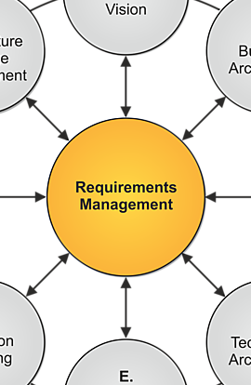
TOGAF-ADM
Fase Gerenciamento de Requisitos
Há uma razão para o círculo representando a Fase Gerenciamento de Requisitos estar no centro do gráfico do ADM: é um processo que interage com todas as fases e também entre ciclos completos do ADM.
Não se trata de um conjunto estático de requisitos, mas sim de um processo dinâmico pelo qual os requisitos de uma Arquitetura Corporativa e suas eventuais mudanças futuras são identificados, armazenados, servem de entrada para uma Fase do ADM ou são resultado da execução de uma delas.

Slide 22
TOGAF-ADM
Fase Gerenciamento de Requisitos

Slide 23
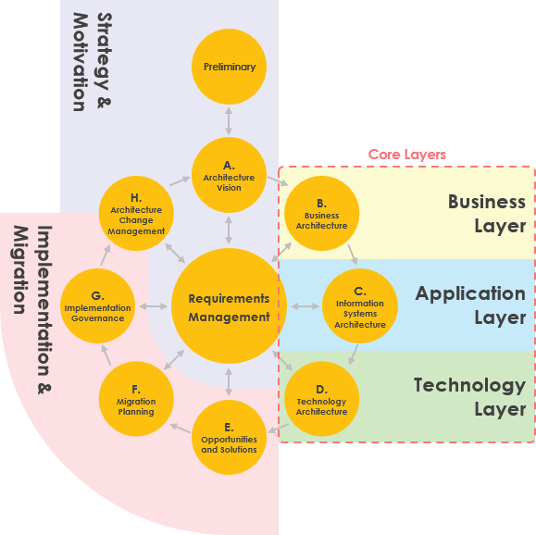
TOGAF-ADM
Conclusão
Questões comuns entre os domínios:
Como o [tema do domínio] falha em atender os requisitos dos stakeholders?
De que forma o [tema do domínio] deve mudar para atender os requisitos dos stakeholders?
Que trabalho é necessário para entregar mudanças consistentes com os valores que se deseja criar/adicionar?
Como as prioridades devem ser ajustadas considerando valor, esforço e risco da mudança?
Como manter o valor esperado considerando interações das mudanças e restrições entre domínios diferentes?
Desenho da Arquitetura
Domínio de Negócios
Domínio de Aplicação e Dados
Domínio de Tecnologia
Todos os domínios da Arquitetura interagem entre si. Escolhas em um domínio podem interferir e influenciar (positiva ou negativamente) o resultados nos demais.

Slide 24

Referências:
https://pubs.opengroup.org/togaf-standard/index.html
https://conexiam.com/pt/togaf-adm-phases-explained/
https://arquiteturacorporativa.com.br/2010/09/frameworks-de-arquitetura-parte-2-togaf/
https://www.youtube.com/watch?v=zOAtcyDzYBs

